Slide 1
Václav Kliment Klicpera Mgr. Ludmila Růžičková
Střední průmyslová škola, Mladá Boleslav, Havlíčkova 456
CZ.1.07/1.5.00/34.0861
MODERNIZACE VÝUKY

Slide 2
Anotace
Předmět: český jazyk a literatura
Ročník: I. ročník SŠ
Tematický celek: Literatura od doby pobělohorské až po národní obrození
Klíčová slova: Václav Kliment Klicpera, divadelní hry
Forma: výklad
Datum vytvoření: 31. 03. 2014

Slide 3
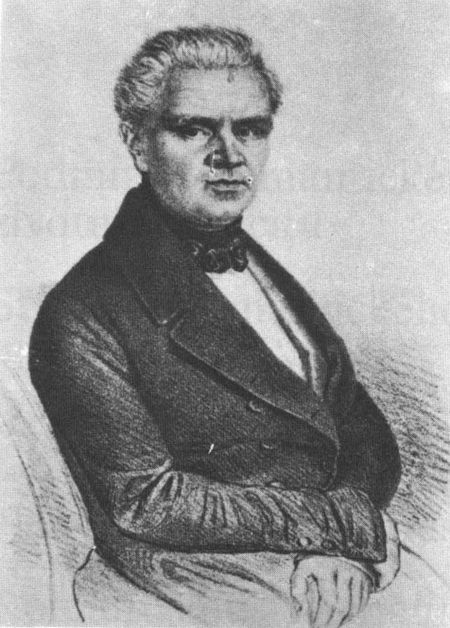
Václav
Kliment
Klicpera
Obr. č. 1

Slide 4
Václav Kliment Klicpera /1792-1859/
je představitelem českého dramatu ve 2. etapě národního obrození
autor veseloher a historických her, povídek, žertovných nebo vlasteneckých veršů
působil jako profesor na královédvorském gymnáziu, jeho žáci vystupovali v jeho hrách
vliv na J. K. Tyla

Slide 5
hry s historickým námětem náměty čerpá z pověstí a kronik
Blaník
Jan za chrta dán
Božena

Slide 6
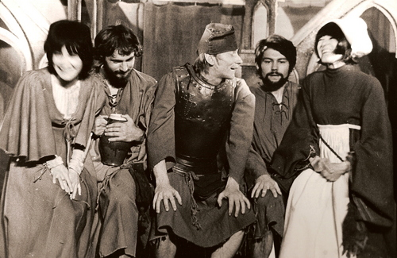
parodie na rytířské hry
Hadrián z Římsů – nejhranější Klicperova hra
Obr. č. 4
Obr. č. 3

Slide 7
veselohry zesměšňující falešné vlastenectví, sobectví, lakotu, domýšlivost
Veselohra na mostě
Rohovín Čtverrohý
Divotvorný klobouk

Slide 8
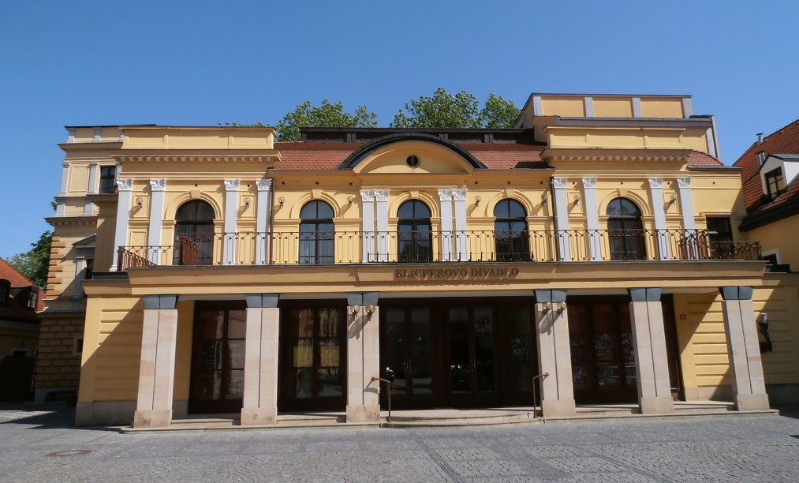
Klicperovo divadlo v Hradci Králové
Obr. č. 2

Slide 9
Zdroje
Obr. č. 1: Kinobox.cz: [online] [vid.31.4:2014 ]. Dostupné z: http://www.kinobox.cz/osoba/33249-vaclav-kliment-klicpera
Obr. č. 2: boromeum.cz : [online] [vid.31.4:2014 ]. Dostupné z: http://www.boromeum.cz/deni-v-okoli.html
Obr. č. 3: .tdivadlo.cz: [online] [vid.31.4:2014 ]. Dostupné z: http://www.tdivadlo.cz/index_cz.php?body=hry_view&id=1339610024
Obr. č. 4: . Paměť národa : [online] [vid.31.4:2014 ]. Dostupné z: http://www.memoryofnations.eu/witness/photo/id/992?locale=cs_CZ

